Slide 1

2025 baqu4 자율주행 정기회의
브레이크 파트 정건우, 정제윤

Slide 2
다이어그램
I2C 16x2
Display
Encoder
DC Actuator
DHLA2500
12V
MCU
(아두이노 DUE)
모터 드라이버
(BTS7960)
IGBT
DC Actuator
DHLA2500
12V
Push
브레이크 페달
DC Actuator 가 브레이크를 제어 (세밀 조절 x, 간단한 브레이크 on/off 제어)
너무 강한 브레이크 -> 차체 전복 위험 가능 -> 적절한 브레이크 제어 값
Encoder를 이용해 적절한 DC Actuator 위치 값 -> Limit 으로 선정
+α: IGBT 이용하여 D프리젠테이션 6 SemiBoldC Actuator 와 아두이노 간 고전류/고전압 Leakage 방지/비상상황의 경우 IGBT를 off 시켜 전류 차단
DC Actuator
PULL
2025년 baqu4 자율주행 정기회의
측면도

Slide 3
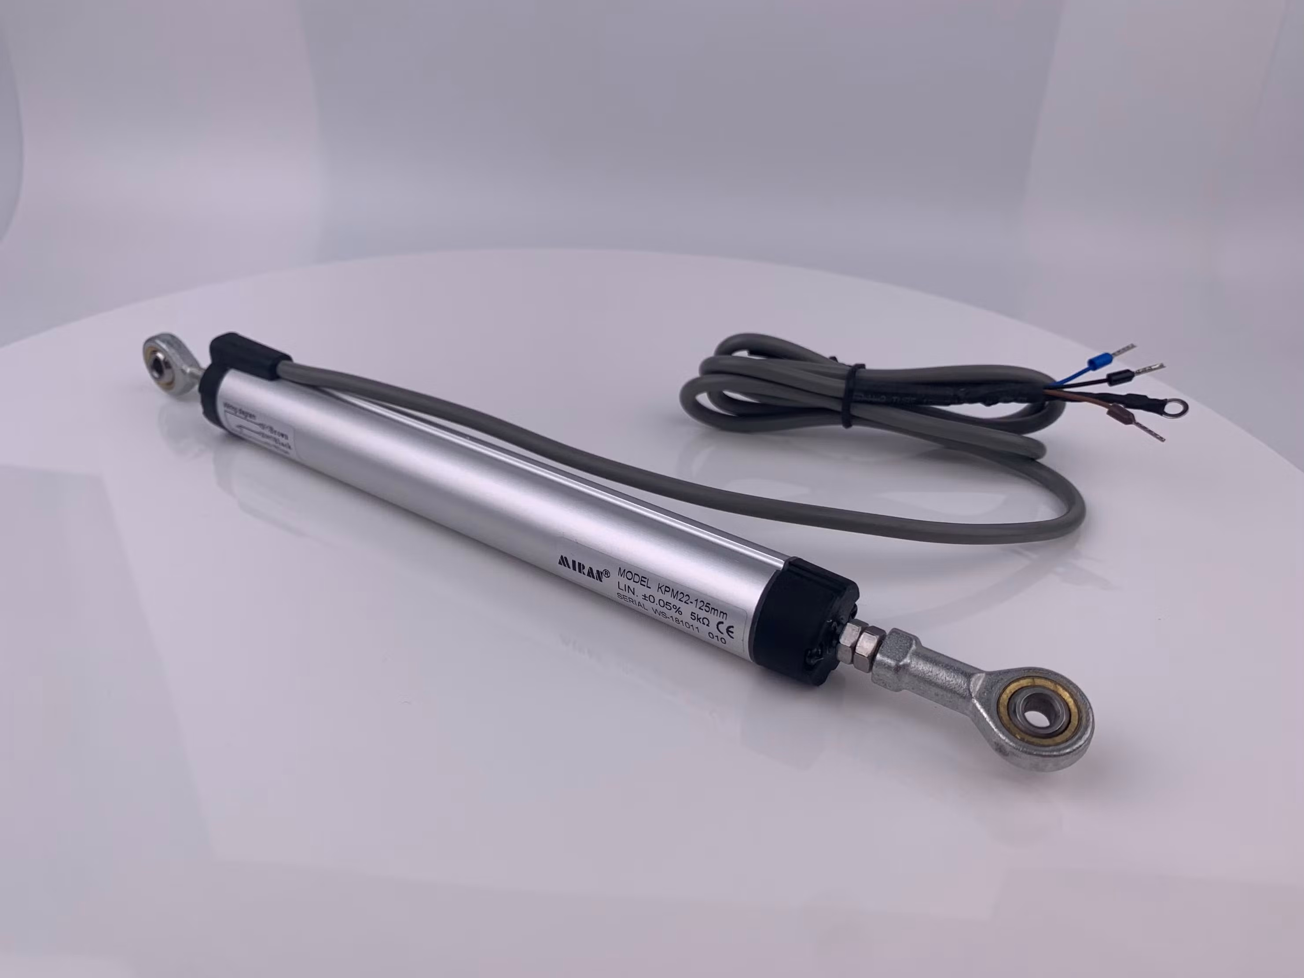
방법 1
KPM12
자석이 움직이면 그 자석의 위치를 연속적으로 읽는 센서
비접촉식 -> 마모 없음
일반적인 선형 홀센서와 다르게 KPM12는 자기장 패턴 자체를 비교하는 방식이기 때문에, 모터에서 오는 균일한 배경 자기장은 자동으로 대부분 상쇄됨.
2025년 baqu4 자율주행 정기회의

Slide 4
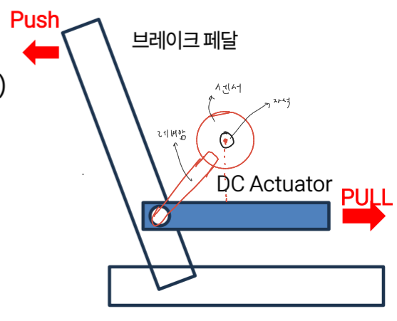
방법 2
회전형 자기각 센서(AS5600)
자석이 센서 앞에서 돌아가는 각도를 읽음
비접촉식 -> 마모 없음
자속 방향을 읽기 때문에 외부 자속 간섭에 훨씬 유리
다만, 선형-> 회전 변환 구조가 필요
액츄에이터와 센서에 짧은 레버 연결 https://youtube.com/shorts/Ww0m7PPZYXU?si=JLivj4Ne7rBDM-tE
2025년 baqu4 자율주행 정기회의

Slide 5
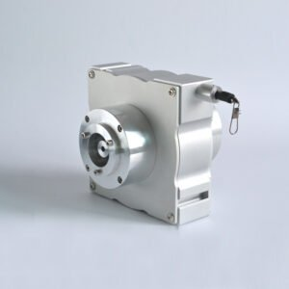


방법 3
와이어식 선형 변위 센서
로드가 움직일때 와이어 길이가 변하고, 이 변한 길이를 엔코더가 측정
비접촉식 -> 마모 없음
2025년 baqu4 자율주행 정기회의

Slide 6
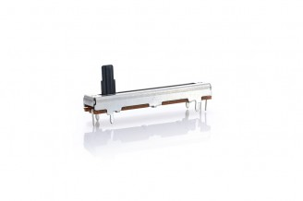
방법 4
슬라이딩 포텐셔미터
슬라이더를 Actuator에 직접 물리적으로 연결
마모 발생 -> 긴 수명 기대하기 어려움 (2cm 스트로크라 수명 문제 거의 없음)
2025년 baqu4 자율주행 정기회의

Slide 7
코드
Motor 동작 예제 코드
센서 예제 코드
int SENSOR_PIN = 0; // center pin of the potentiometer
int RPWM_Output = 5; // Arduino PWM output pin 5; connect to IBT-2 pin 1 (RPWM)
int LPWM_Output = 6; // Arduino PWM output pin 6; connect to IBT-2 pin 2 (LPWM)
void setup()
{
pinMode(RPWM_Output, OUTPUT);
pinMode(LPWM_Output, OUTPUT);
}
void loop()
{
int sensorValue = analogRead(SENSOR_PIN);
// sensor value is in the range 0 to 1023
// the lower half of it we use for reverse rotation; the upper half for forward
rotation
if (sensorValue < 512)
{
// reverse rotation
int reversePWM = -(sensorValue - 511) / 2;
analogWrite(LPWM_Output, 0);
analogWrite(RPWM_Output, reversePWM);
}
else
{
// forward rotation
int forwardPWM = (sensorValue - 512) / 2;
analogWrite(LPWM_Output, forwardPWM);
analogWrite(RPWM_Output, 0);
}
}
PWM 신호의 Duty Cycle 조절하여 모터 속도 제어
2025년 baqu4 자율주행 정기회의

